Slide 1
Određivanje kvaliteta vina pomoću neuralnih mreža Predmet: Neuralne mreže
Studenti |  |  | Profesor
Dejan Golubović | 3228/2016 |  | Doc. dr Goran Kvaščev
Stefan Vranković | 3379/2017

Slide 2
Sadržaj
Uvod - opis problema
Korišćene tehnologije i metod rada
Rezultati i zaključak

Slide 3
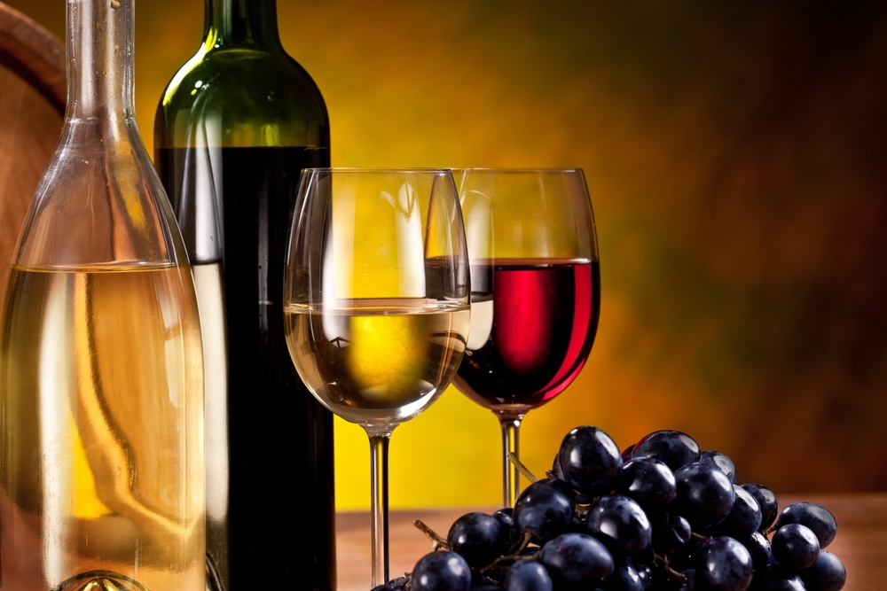
Opis problema
Problem
Cilj
O korišćenim podacima za klasifikaciju vina

Slide 4
Prikaz sistema
Fiksna kiselost
Promenljiva kiselost
Limunska kiselina
Preostali šećer
Hloridi
Slobodni sumpor dioksid
Ukupni sumpor dioksid
Gustina
pH vrednost
Sulfati
Alkohol
Neuralna
mreža
Kvalitet

Slide 5
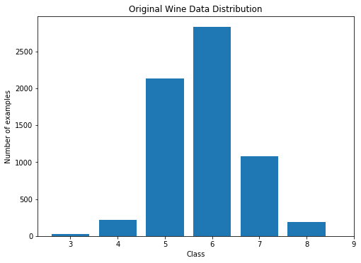
Originalna raspodela podataka

Slide 6

Tehnologije
Python
Elegantna sintaksa - jednostavnost
Dobar za rad sa mašinskim učenjem
Dosta dostupnih biblioteka

Slide 7

Tehnologije
TensorFlow
Open source bibliteka za ML
Efikasnost (CPU vs GPU)
www.tensorflow.org

Slide 8
Metod rada
Učitavanje podataka
Implementacija neuralne mreže
Obučavanje i testiranje mreže

Slide 9
Učitavanje podataka
Skaliranje originalnih podataka
Balansirana podela na train i test skupove
Svodjenje na dve klase – dobro i loše vino
Kodiranje izlaza – one hot

Slide 10
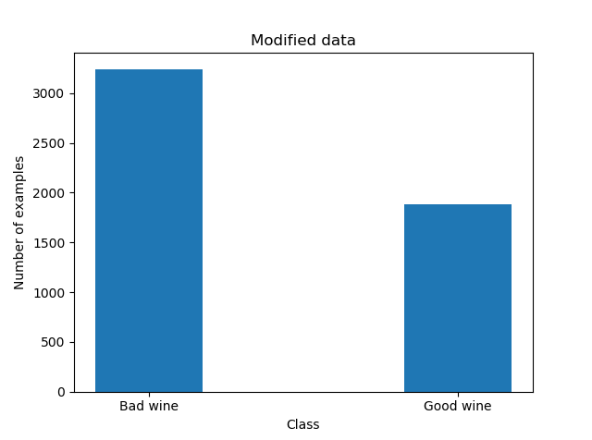
Nova raspodela podataka

Slide 11
Implementacija neuralne mreže
11 neurona u ulaznom sloju, 2 u izlaznom
Podesiv broj skrivenih slojeva i neurona
Gradijentno opadajući algoritam
Funkcije aktivacije
Relu u unutrašnjim slojevima
Softmax u izlaznom sloju

Slide 12
Lažna tačnost
Stvarni rezultat
 | Loše | Dobro
Loše | 3244 | 10
Dobro | 1000 | 885
Predviđeni
rezultat
Tačnost = 80% !

Slide 13
Metode evaluacije
Stvarni
rezultat
 | P | N
P | TP | FN
N | FP | TN
Predviđeni
rezultat

Slide 14
Balansiranje i preobučavanje
Balansiranje rezultata
Modifikovani minibatch
Jednak broj primera iz obe klase
Zaštita od preobučavanja
Regularizacija
Jednostavnija mreža

Slide 15
Rezultati
Mreža sa 3 skrivena sloja sa po 20 neurona
 | Trening | Test
Tačnost | 79.6 | 77.1
TPR (Loše vino) | 78.1 | 79.9
TNR (Dobro vino) | 82.2 | 72.3
Trening
Test
 | Loše | Dobro
Loše | 2541 | 713
Dobro | 335 | 1550
 | Loše | Dobro
Loše | 686 | 173
Dobro | 138 | 361

Slide 16
Zaključak
Balansirani rezultati
Dobra tačnost
Nema preobučavanja
Prostor za poboljšanja
Preobučavanje kod manje brojne klase (dobra vina)
Ukupna tačnost

Slide 17
Hvala na pažnji!
Pitanja?

